Slide 1
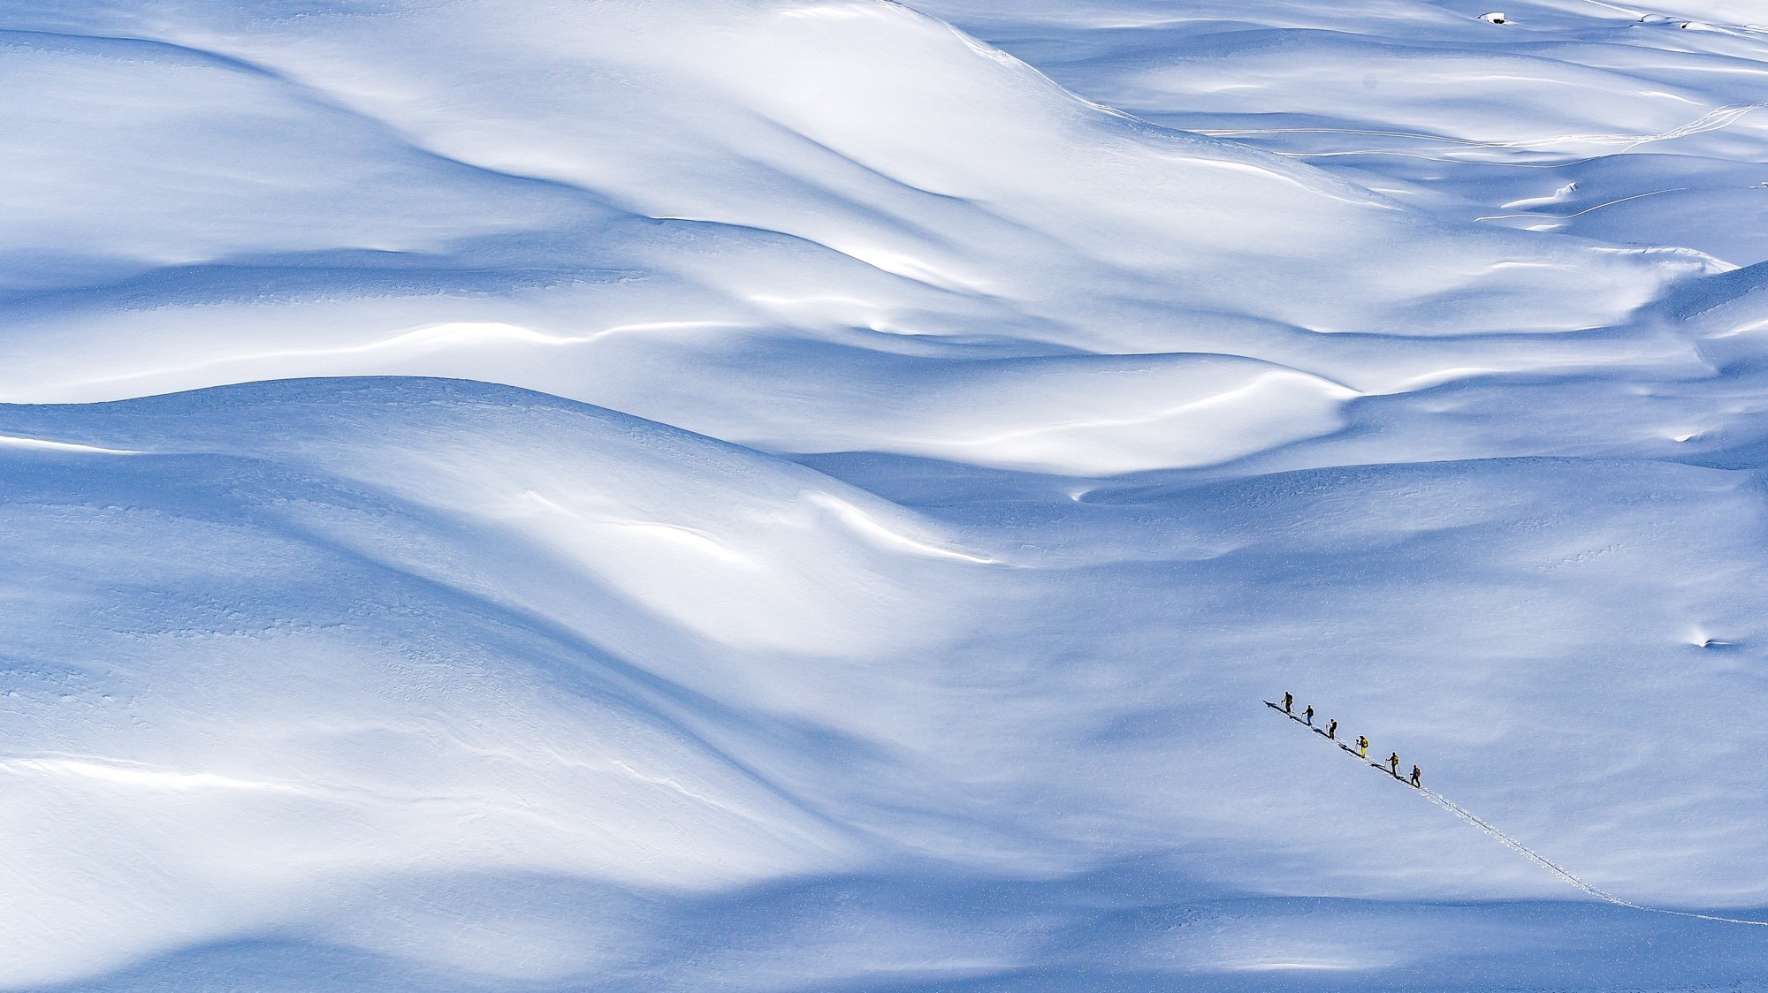
Schneedecke - Schneearten

Slide 2
Lawinenarten
Im Tourenbereich sind fünf Lawinenarten relevant, wobei das Schneebrett (trocken) die Skifahrerlawine schlechthin ist (>90% der Lawinenunfälle)!
Lockerschneelawine Schneebrett
© NFÖ / Sojer / Edlinger U.

Slide 3
Schneebrettlawine
Lawinen aus gebundenem Schnee
Starker innerer Zusammenhang und ausgeprägten Schichtentrennung
Voraussetzungen für Abgang eines Schneebretts:
Gebundener Schnee
Darunter eine Schwachschicht (z.B. eingeschneiter Oberflächenreif)
Gewisse Steilheit (ab 30°)
Anrissbereiche von Schneebrettern meist ab 30° bis 50° Steilheit
Auch von flachen Bereichen auslösbar - Fernauslösung
Die Bruchfortpflanzung innerhalb der Schwachschicht
© NFÖ / Sojer / Studeregger A.

Slide 4
Schneebrettlawine
Die typische Skifahrerlawine ist nicht groß
Fernauslösungen von Schneebrettern meist dann, wenn mehrere ungünstige Faktoren zusammentreffen (z.B. sehr starke Niederschläge, viel Wind, kalt)
Die Gefahr von Fernauslösungen wird in den Lawinenlageberichten beschrieben
Kennzeichen einer Schneebrettlawine sind zusammenfassend:
Scharfkantiger Anriss
Löst sich als Tafel (gesamter Hang)
Schwachschicht vorhanden
Explosionsartige Auslösung
Innerhalb kürzester Zeit sehr hohe Geschwindigkeit
Auslösung im Speziellen an Stellen mit geringer Schneemächtigkeit
Im Tourenbereich die gefährlichste Lawine!
© shorty the.

Slide 5
Lockerschneelawine
Auslösung erfolgt durch einen Bindungsverlust zwischen lockeren Schneekristallen
Meist geringes Risiko im Tourenbereich (Achtung Mitreiß- und mögliche Absturzgefahr)
Trockene Lockerschneelawinen lösen sich typischerweise spontan während eines Neuschneeereignisses im Steilgelände über 40°
Nasse Lockerschneelawinen haben aufgrund des Gewichts des nassen Schnees ein höheres Schadenspotenzial
Im Unterschied zum Schneebrett bricht eine selbstausgelöste Lockerschneelawine unterhalb der Skier ab (zwischen 30° und 45°)
Die typischen Kennzeichen der Lockerschneelawine sind:
punktförmige Auslösung
langsamer Beginn
Beschleunigung allmählich, je nach Geländeneigung
birnenförmige Ablagerung
© NFÖ / Sojer / Podesser A.

Slide 6
Gleitschneelawinen
Typisch ist eine Gleitbewegung der gesamten Schneedecke
Sehr oft auf glatten Untergrund z.B. Grashänge, Felsplatten
Am Beginn dieser Bewegung steht ein Schneemaul
Gleitschneelawinen können durch einen Tourengeher nicht ausgelöst werden
Abgänge sind zu jeder Tages- und Nachtzeit möglich
Schneemäuler sind im Gelände leicht erkennbar
Auslösung ist nicht prognostizierbar
Empfehlung: Potenzielle Gleitschnee-Lawinenbahnen sowie Hänge mit Schneemäuler nicht begehen.
© shorty the/Edlinger M..
© NFÖ / Sojer / Studeregger A.

Slide 7
Faktoren der Lawinenbildung

Slide 8
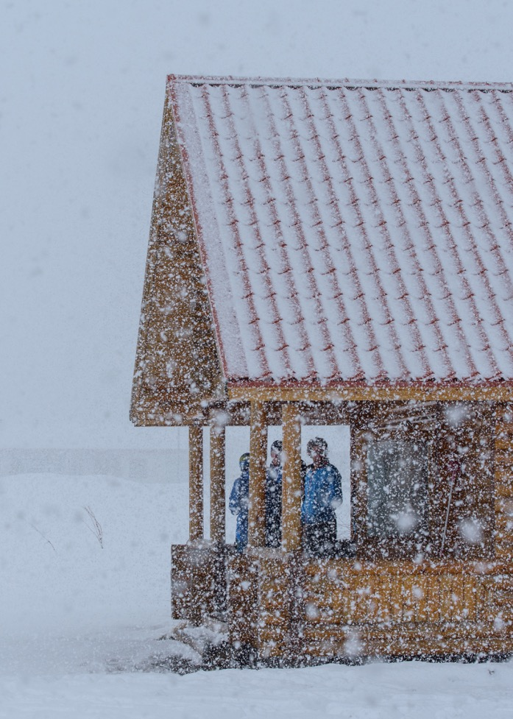
Meteorologische Parameter
Verändern sich permanent
Nicht nur der Ist-Zustand, sondern auch die ablaufenden Veränderungen in der Schneedecke sind wichtig
Sehr entscheidend für die Beurteilung ist der Neuschneezuwachs
Starker Schneefall vergrößert die Mächtigkeit der Neuschneedecke - die Verfestigung kann mit der Zunahme des Eigengewichtes nicht Schritt halten
Wind «Baumeister der Lawinen» - bereits ab 15 km/h Schneeverfrachtung
Auch auf der dem Wind zugewandten Seite werden Gräben, Rinnen und Mulden eingeweht
© Edlinger M..

Slide 9
Meteorologische Parameter
Kritische Neuschneemenge:
10 bis 20 cm bei ungünstigen Bedingungen:
intensiver Niederschlag
starker Wind (> 40 km/h, Wind hörbar, Wald rauscht)
tiefe Temperatur (kälter als -5 bis -10°C)
glatte und relativ lockere Altschneeoberfläche
Hang wenig befahren
20 bis 30 cm bei mittleren Bedingungen
30 bis 50 cm bei günstigen Bedingungen:
schwacher bis mäßiger Wind
Temperatur wenig unter 0°C
unregelmäßige Altschneeoberfläche
Hang ständig befahren
Wenn die kritische Neuschneemenge erreicht ist, entspricht das mindestens GS 3.
© NFÖ / Sojer

Slide 10
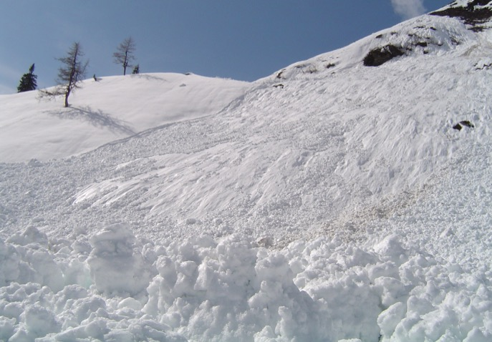
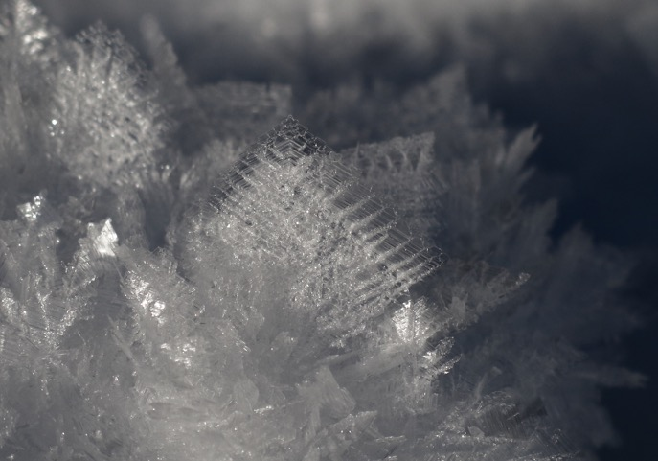
Meteorologische Parameter
Lufttemperatur:
Schnelle Erwärmung erhöht die Lawinengefahr kurzfristig -Achtung: Spontane Lawinen sind die Folge!
Langsame Erwärmung bewirkt eine kontinuierliche Setzung der Schneedecke (abbauende Umwandlung)
Tiefe Temperaturen konservieren Gefahren, Spannungen werden nur langsam abgebaut, Schwachschichten bleiben erhalten, die Altschneesituation kann sich über Wochen halten
Tiefe Temperaturen (Temperaturgradienten): Aufbauende Umwandlung schwächt den Schneedeckenaufbau
Abkühlung verfestigt feuchte und durchnässte Schneedecken
Andauerndes Strahlungswetter (Schönwetter bei niedrigen Temperaturen) fördert die Reif- und Schwimmschneebildung
© Studeregger A./ Edlinger M.

Slide 11
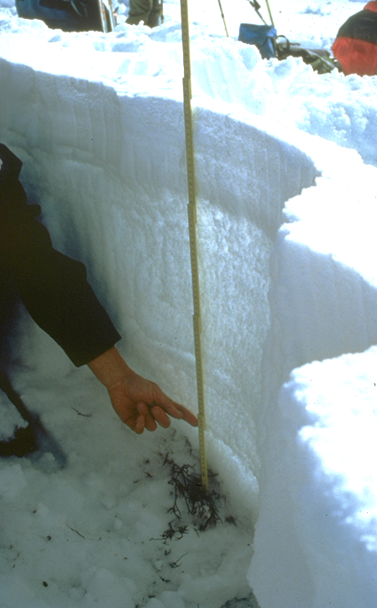
Schneedecken Parameter
Der Witterungsverlauf (Niederschlag, Temperatur) prägt die Zusammensetzung der einzelnen Schneeschichten
Der Schneedeckenaufbau unterscheidet sich durch Alter, Härte, Korngröße, Kornform, Temperatur und Feuchtigkeit
Viele Schichten sind gut mit freiem Auge sichtbar (siehe Punkt «Schneeprofil»)
© NFÖ / Sojer

Slide 12
Topographische Parameter
© Mitterer C.
Topographische Faktoren schaffen die Ausgangslage für Lawinen, d.h. je steiler ein Hang, desto leichter kann er abrutschen
Gebiete mit Bewaldung und 20° bis 25° Hangneigung sind als potenzielles Anrissgebiet so gut wie ausgeschlossen
Sehr steiles Gelände (über 50°) mindert ebenfalls die Lawinengefahr, weil sich in diesem Gelände wenig Schnee sammeln kann
Exposition ist eine sehr wichtige Einflussgröße, da Windverfrachtung und Strahlung einfließen
Die Vegetation kann stabilisierend oder auch als Gleitfläche wirken
Wald stützt generell die Schneedecke ab, je dichter umso besser (nicht bei mächtigen Schwimmschneeschichten)
Gebüschformen wirken so lang stabilisierend, so lange sie zugeschneit sind

Slide 13
Aufbau der Schneedecke
Die Schneedecke entsteht durch schichtweise Ablagerungen des Schnees
In der niederschlagsfreien Zeit beeinflussen die verschiedenen Witterungseinflüsse die Schneedecke
Oberflächennahe Schichten werden vorwiegend durch Strahlung, Wind, Temperatur und der abbauende Umwandlung beeinflusst
Aufbauende Umwandlung - von feinkörnigem Schnee zu großen kantigen Formen - kann bei entsprechender Abkühlung an äußeren Schichten der Schneedecke und auch zwischen einzelnen Schichten in der Schneedecke stattfinden
Für einen Lawinenabgang spielen diese Schichtgrenzen als Gleitschicht eine entscheidende Rolle
© NFÖ / Sojer

Slide 14
Aufbau der Schneedecke
Es werden laufend neue Schichten ausgebildet, während andere völlig verschwinden
Kritische Schichten:
schwach verfestigte Schichten, wenn darüber gebundener Schnee liegt (Schwimmschnee, Oberflächenreif, lockerer Neuschnee, Graupel)
verfestigte Schichten, wenn sich darüber Schmelzwasser stauen kann (Harschschicht, Eislamelle)
Schichtgrenzen innerhalb des Neuschnees
Problem einer dünne Schneedecke
Temperaturempfindlicher (Schwimmschnee)!
Schwachschichten können leichter gestört werden.
© NFÖ / Sojer

Slide 15
Schneeumwandlung
Abbauende Metamorphose
Neuschneekristalle haben die Tendenz, ihre Oberfläche zu verkleinern und streben eine kugelige Form an
Schneekristalle bauen durch Eigendruck und Temperatur (je kälter, desto langsamer) ihre feinen Verästelungen ab
Die Zwischenphase wird «filziges Stadium» genannt. Die Schneeschicht ist noch instabil (Lockerschneelawinen)
Das Endprodukt ist das Punktkorn
Poren- und Gesamtvolumen wird laufend verringert (Setzung der Schneedecke)
Die Folge davon ist, die Kristalle werden kleiner, liegen enger aneinander und haben mehrere Berührungspunkte
Die Festigkeit der Schneeschicht steigt
© NFÖ / Sojer

Slide 16
Schneeumwandlung
Aufbauende Metamorphose
Temperaturgefälle zwischen außen- und innenliegenden Schichten ist groß genug, den Wasserdampftransport von wärmeren zu kälteren Schichten in Gang zu setzen (2°K/10 cm)
Es entstehen kantige, glatte Formen aus denen sich schließlich Becherkristalle bilden (Schwimmschnee)
Die Kristalle haben einen großen Porenraum, deswegen keine Bindungen untereinander
Die einzelnen Becherkristalle können bis zu 1 cm groß werden
Je geringer die Schneehöhe, je niedriger die Außentemperatur und je wärmer der Boden ist, desto schneller erfolgt die aufbauende Umwandlung
Sie bewirkt keine Setzung der Schneedecke
Diese Vorgänge reduzieren die Festigkeit
© NFÖ / Sojer

Slide 17
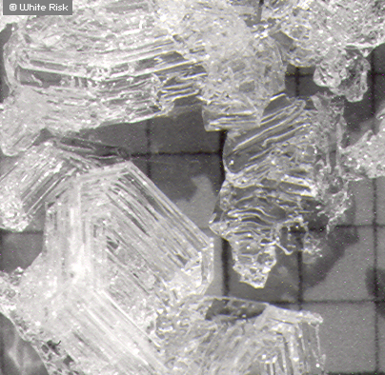
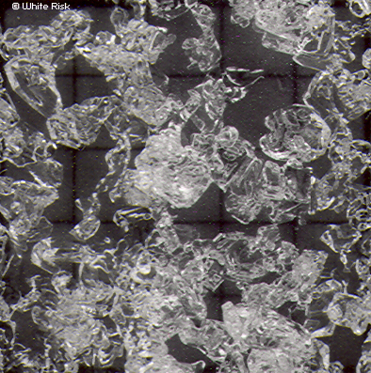
Schneeumwandlung
Aufbauende Metamorphose
Die Umwandlung zu kantigen Kristallen wird gefördert durch:
große, langandauernde Kälte
klare, kalte Strahlungsnächte
geringe Schneehöhe
kalten Schneefall
Harschdeckel als Sperrschicht
Hohlräume (Latschen, Sträucher, Steine etc.)
© SLF / White Risk

Slide 18
Schneeumwandlung
© NFÖ / Sojer
Schmelzmetamorphose
Bei Erwärmung der Schneekristalle auf 0°C beginnen die Körner an den Ecken abzuschmelzen und Wasser sammelt sich in den Porenräumen (Warmluftzufuhr, starker Einstrahlung, Regen)
Durch Wiedergefrieren entsteht eine Schmelzharschschicht, die durch mehrmaliges Wiedergefrieren stabilisierend wirken kann
Bei Frühjahrsverhältnissen weicht die tragfähige Schmelzharschschicht oft oberflächlich auf und es entsteht ein aufgeweichter Sulzschnee (Firn)
Bei sehr starker Erwärmung und fehlender nächtlicher Durchfrierung lässt die Festigkeit in der Schneedecke nach und es entsteht Faulschnee, was für die Schneedecke destabilisierend wirkt

Slide 19
Schneeumwandlung
Windumwandlung
Neuschneekristalle werden durch den Wind zerbrochen und als Trümmer abgelagert
Bei leichtem Wind entstehen Schneedünen (heikle weiche Schneebretter) - LEE
Bei starkem Wind Windgangeln (Sastrugis) – LUV
Zwei Arten von windverfrachteten Schnee:
Packschnee, wird im Lee abgelagert
Pressschnee, wird durch den feuchtigkeitsbeladenen Wind an Luvhänge gepresst
Ab Windgeschwindigkeiten von ca. 15 km/h möglich
© NFÖ / Sojer
Notes:
leicht

Slide 20
Belastungen der Schneedecke
Neuschnee
Regen wirkt besonders intensiv (zugleich Abnahme der Schneefestigkeit)
Wintersportler: Entscheidend ist das flächige Ausmaß und die Wirkungstiefe - bei normaler Abfahrt je nach Dichte der Schneeoberfläche ca. 50 bis 80 cm, beim Sturz ca. 100 cm
Liegt eine Schwachschicht tiefer, sinkt die Auslösewahrscheinlichkeit
Je weicher und wärmer der Schnee, desto größer die Tiefenwirkung
Die Zusatzbelastung beschränkt sich bei weichem Schnee auf die Umgebung von 1-2 m (Krafteinwirkungen addieren sich kaum)
Krafteinwirkungen addieren sich jedoch bei hartem Schnee
Die Eindringtiefe ist von der Härte der obersten Schichten abhängig
© NFÖ / Sojer

Slide 21
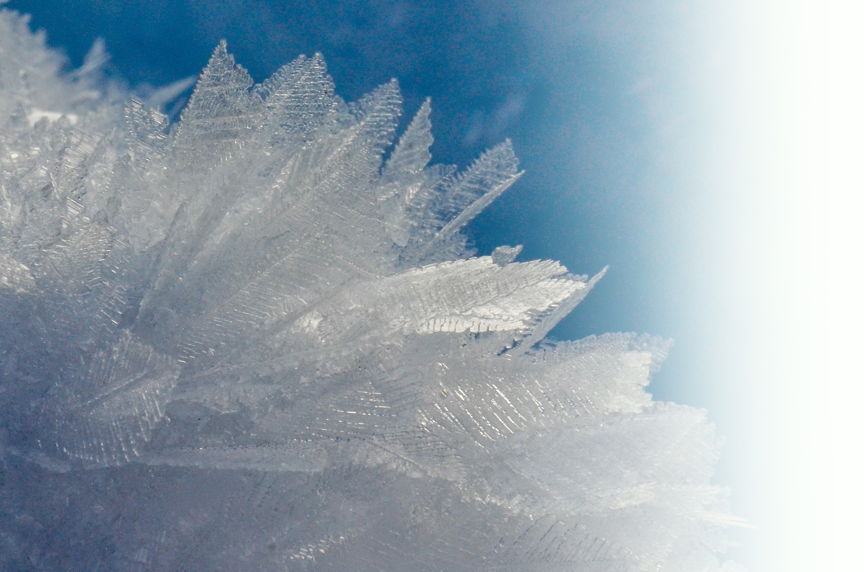
Schneearten
Es gibt verschiedene Kriterien, anhand derer man Schnee klassifizieren kann.
Im Tourenbereich relevante Schneearten sind:
Pulverschnee
Feuchtschnee
Nassschnee
Firn
Harsch
Oberflächenreif
© Edlinger M.

Slide 22
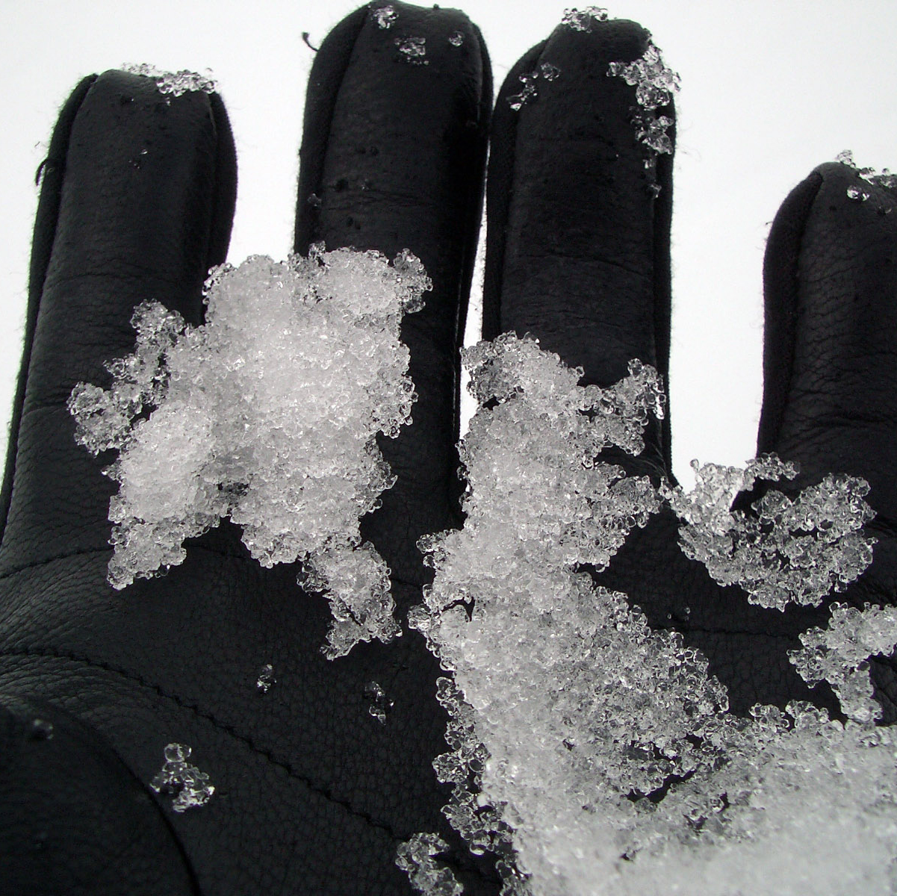
Schneearten
Pulverschnee
Ist locker
Während dem Niederschlag Lockerschneelawinen aus steilem Felsgelände
Vorsicht bei viel Neuschnee vor Staublawinen (bis zu 300 km/h)
Feuchtschnee
Auch Pappschnee genannt
Fällt in großen Flocken bei ca. -2 bis 0 °C
Er ist schwer und feucht und lässt sich gut ballen
Feuchter Schnee ist gebunden (Schneebrett)
Nassschnee
Entsteht bei hohen Temperaturen (z.B.: Warmlufteinbruch), Regen, Sonneneinstrahlung
Wieder gefrorener Nassschnee ist fest und deshalb lawinensicher
© Black Crows/shorty the/SLF With Risk

Slide 23
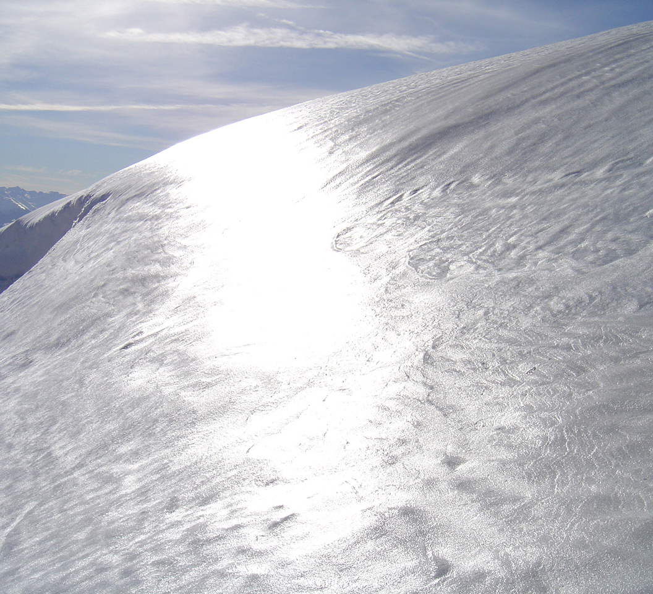
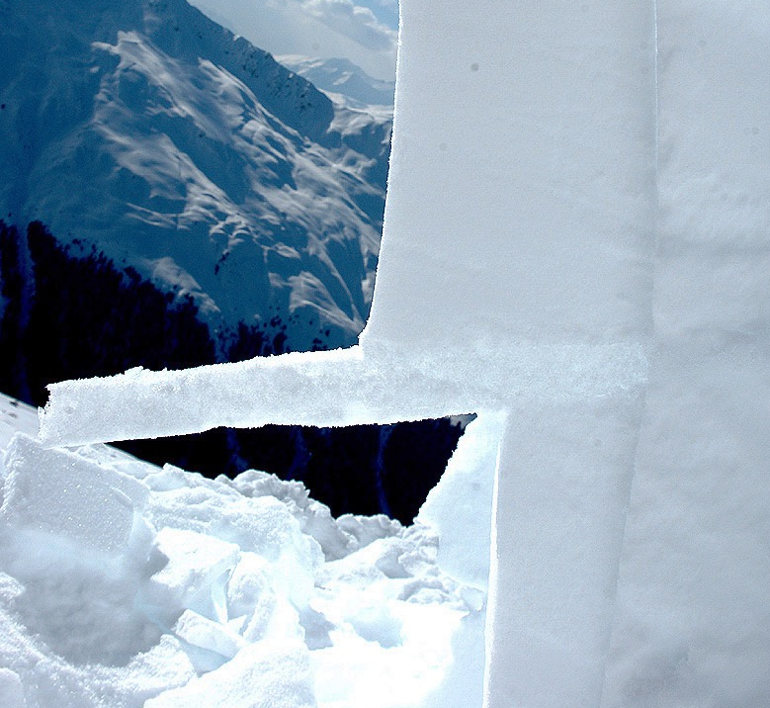
Schneearten
Firn
Durch Schmelz- und Gefriervorgänge stark verdichteter Altschnee
Eine Vorstufe der Entwicklung des Gletschereises
Harsch
Eine durch Schmelz- und Gefrierprozesse oder durch Wind stark verfestigte Schneeschicht
Oberflächenreif
Bildung bei kalten sternenklaren Nächten
In Sonnenhängen schmilzt er meistens weg, in Schattenhängen kann er anwachsen und erhalten bleiben
Eingeschneiter Oberflächenreif ist die perfekte Schwachschicht
© NFÖ / Sojer/SLF With Risk
Notes:
Eingeschneiter

Slide 24
Kurzfilme – Schneedecke

Slide 25
Autoren von W3:
Martin Edlinger - Berg- und Skiführer, Alpinsachverständiger
Dr. Bernd Zenke – Lawinenwarner LWD Bayern
Dr. Arno Studeregger – Lawinenwarner LWD Stmk/NÖ
Dr. Marcellus Schreilechner – Berg- und Skiführer, Alpinsachverständiger
Dr. Christoph Mitterer – Wissenschaftler UNI Innsbruck
Dr. Renate Renner – Wissenschaftler UNI Graz (u.a. Risikokommunikation)
Dr. Frans van der Kallen - Berg- und Skiführer und Facharzt für Psychiatrie
Dr. Helmuth Preslmaier – Instruktor Skihochtouren
Gregor Krenn – Berg- und Skiführer, LVS Experte
Mag. Peter Gebetsberger - Berg- und Skiführer
Dr. Bernd Heschl - Alpinmediziner
www.naturfreunde.at
Gefördert vom Bundesministerium für Landesverteidigung und Sport
Grafiken und Fotos sind urheberrechtlich geschützt und dürfen nur in Verbindung dieses Vortrages verwendet werden. © NFÖ

